Slide 1
КП «ЧЕРНІГІВВОДОКАНАЛ»
ЧЕРНІГІВСЬКОЇ МІСЬКОЇ РАДИ
ВІДНОВЛЕННЯ ТА РОЗВИТОК

Slide 2
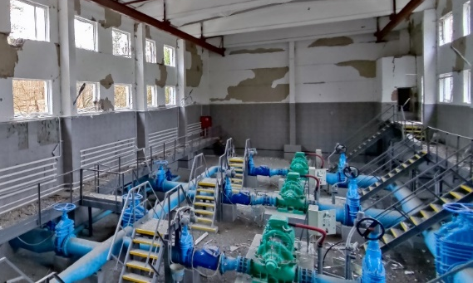
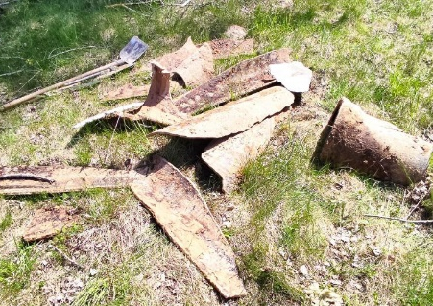
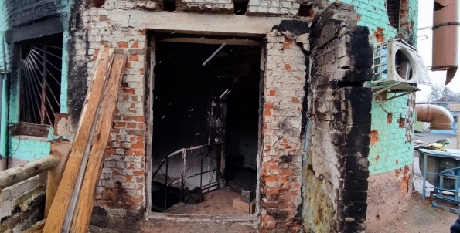
Пошкодження під час війни
3 з 5 водопровідних насосних станцій | 14,8 км водопровідних та 10,5 км каналізаційних мереж | каналізаційні очисні споруди
8 з 22 каналізаційних насосних станцій | артезіанські свердловини та резервуари питної води | 14 одиниць спецтранспорту

Slide 3
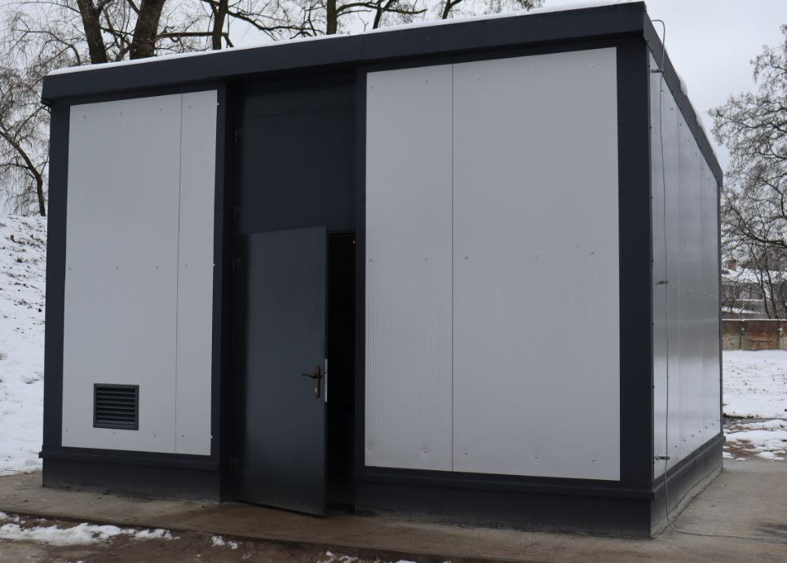
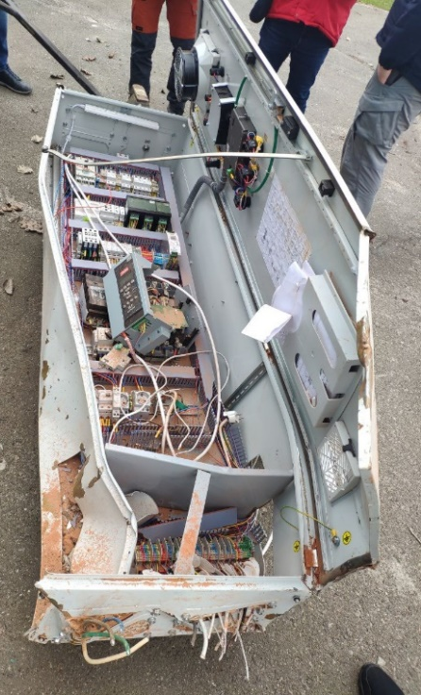
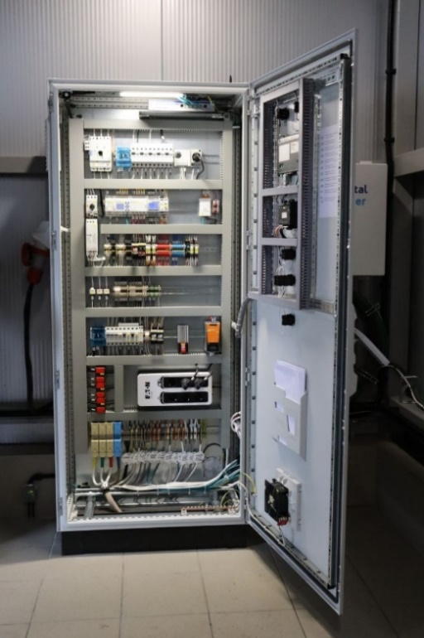
Реконструкція артезіанської свердловини № 3 ВНС-1
збудовано новий наземний павільйон
встановлено сучасне обладнання
млн грн
Загальна вартість | 2,5
«Save the children International» | 2,0
Водоканал | 0,5

Slide 4
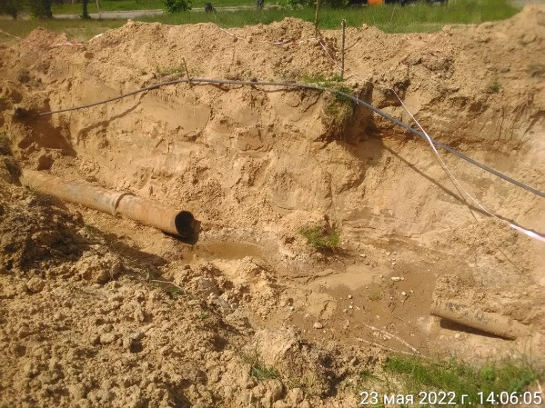
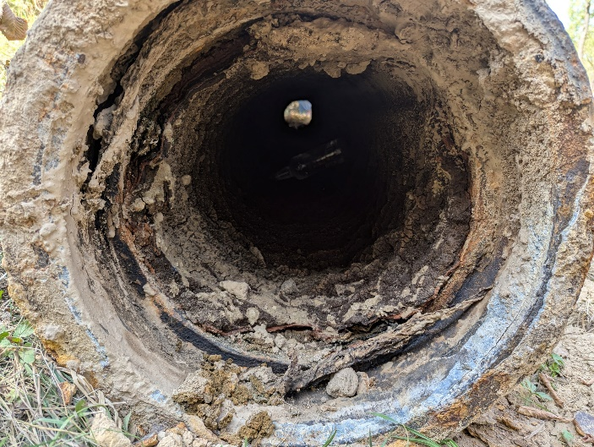
Реконструкція водопроводу 2,5 км Ø 400
по вул. Квітнева до ВНС № 4 ураженого внаслідок воєнних дій рф
Реалізовано в рамках проєкту «Підтримка швидкого економічного відновлення українських муніципалітетів (SRER)» за підтримки уряду Німеччини GIZ та ПРООН
млн грн
Вартість | 42,2
ПРООН | 31,4
Муніципалітет | 10,8

Slide 5
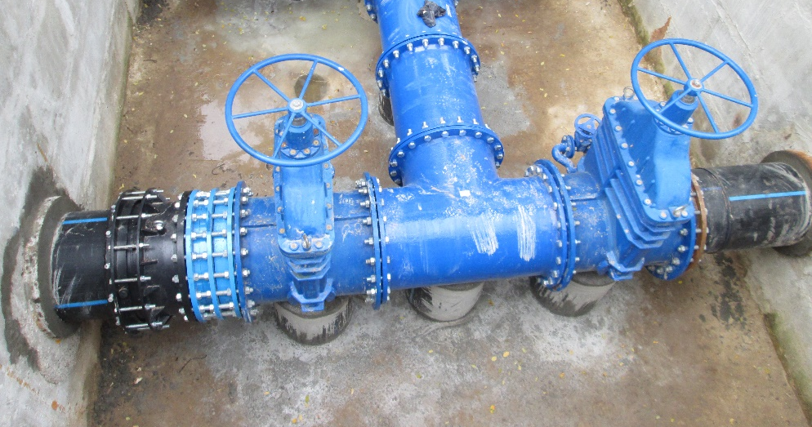
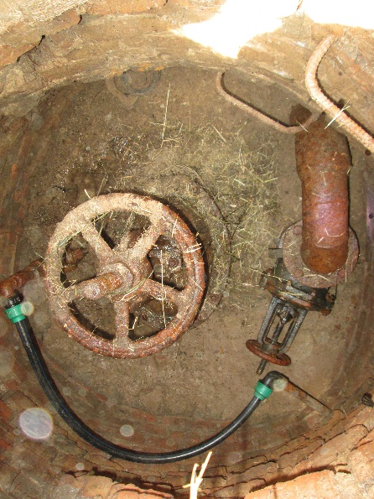
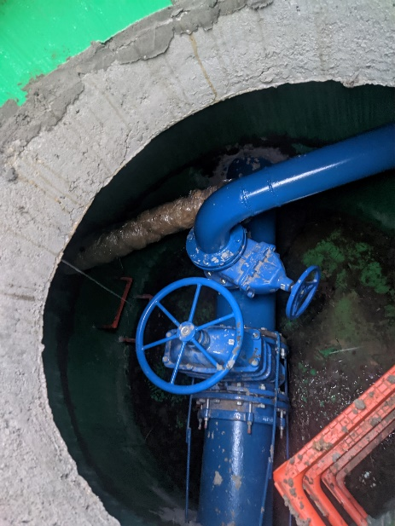
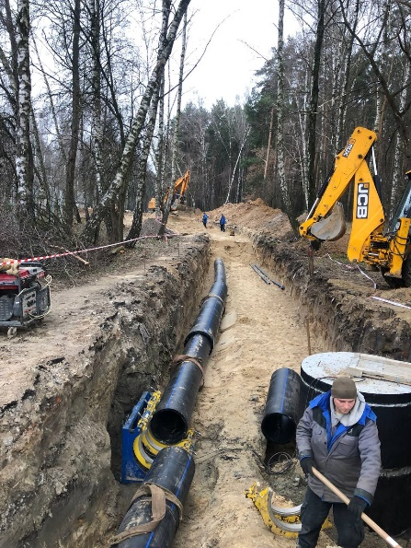
Реконструкція водопроводу 1,4 км Ø 560 мм по урочищу Забарівка від ВНС № 2 до вул. Красносільського, ураженого внаслідок воєнних дій рф
Реалізовано за фінансування Міжнародного комітету
Червоного Хреста в Україні
Вартість 36,9 млн грн

Slide 6
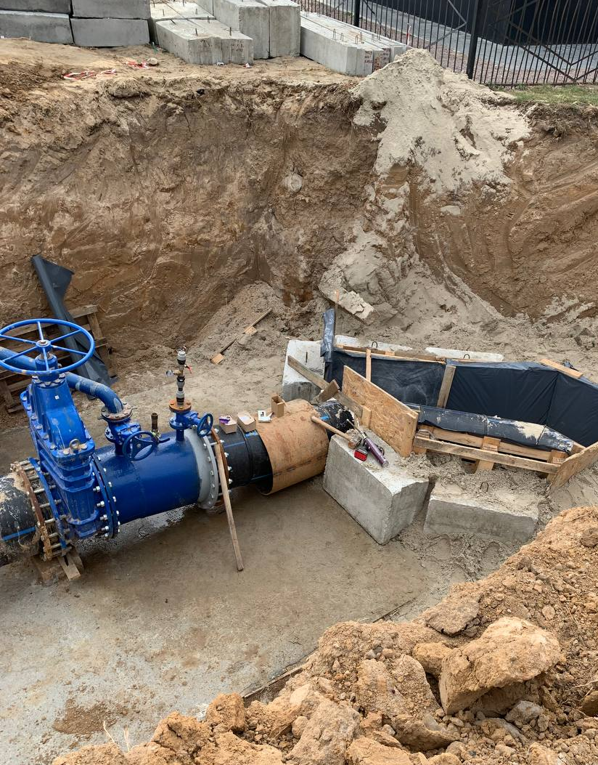
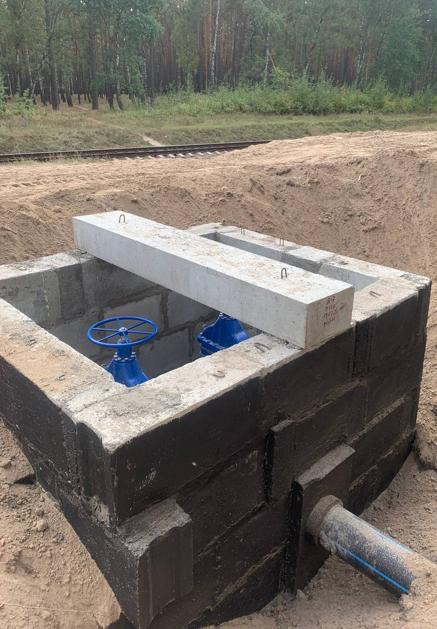
Реконструкція водоводу 1,8 км Ø 560 мм ВНС № 2 від камери переключення до поворотного колодязя по вул. Глібова, пошкодженого внаслідок воєнних дій рф
Реалізовано за
рахунок коштів
Водоканалу -
45,3 млн грн

Slide 7
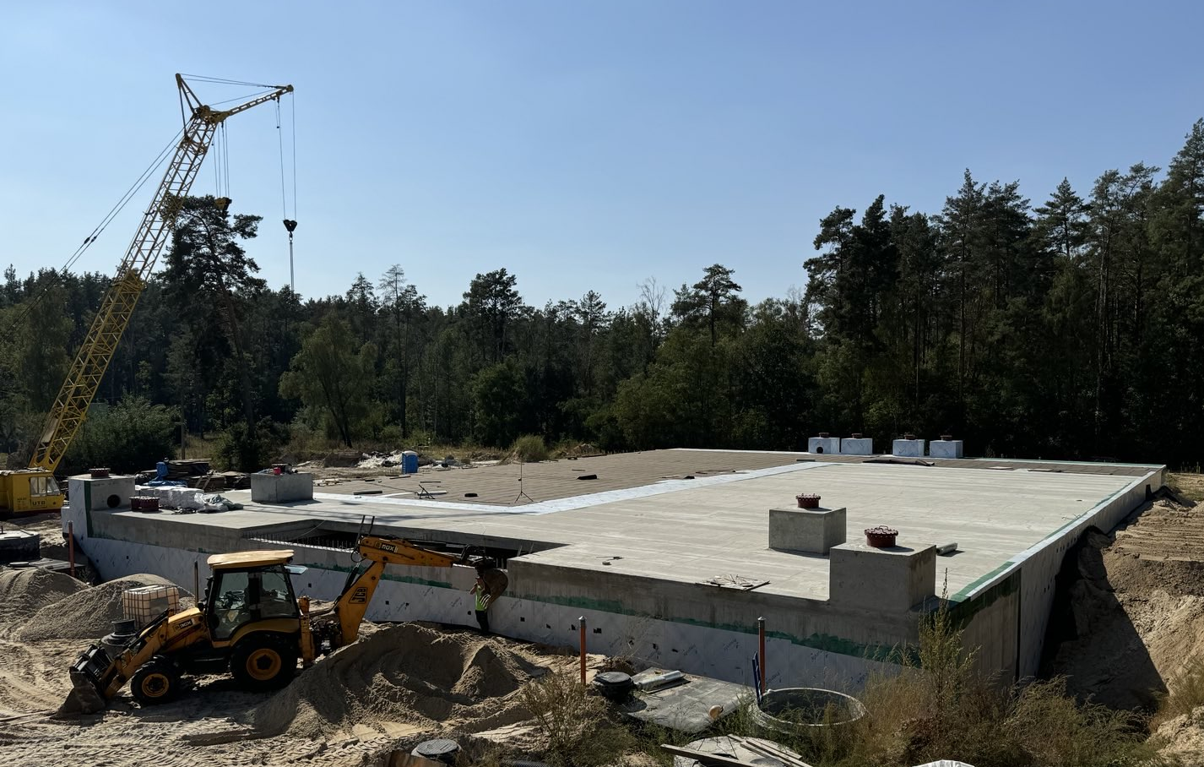
Реконструкція ВНС № 2 (І етап – відновлення)
Реконструйовано будівлю маш.залу
Відновлено систему автоматизації управління
Побудовано резервуар
питної води 8000 м³

Slide 8
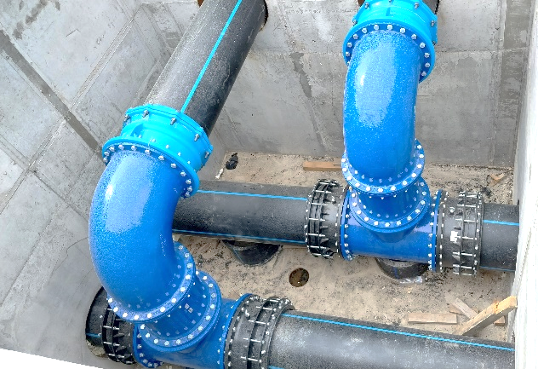
Прокладено водопровідні, каналізаційні, електричні
та комунікаційні мережі
Побудовано будівлю станції
та становлено обладнання
УФ знезараження питної води
млн грн
Вартість І етапу | 655,5
Витрачено | 396,0
Держбюджет | 293,1
Місцевий бюджет | 29,1
Допомога | 50,5
Водоканал | 23,3
Потреба | 259,5

Slide 9
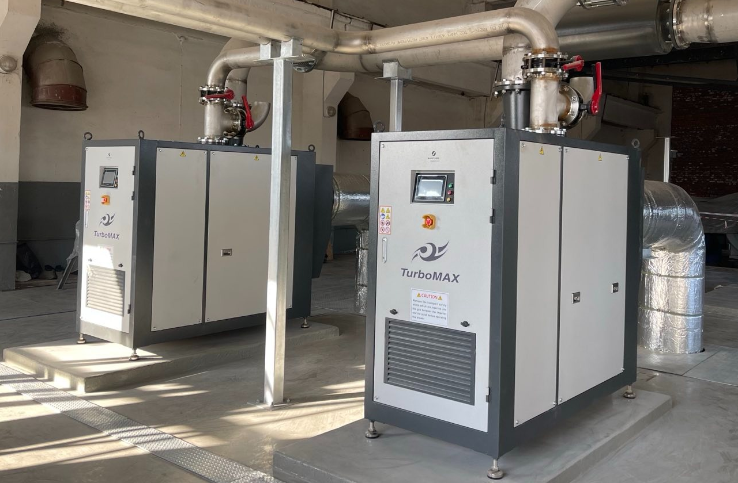
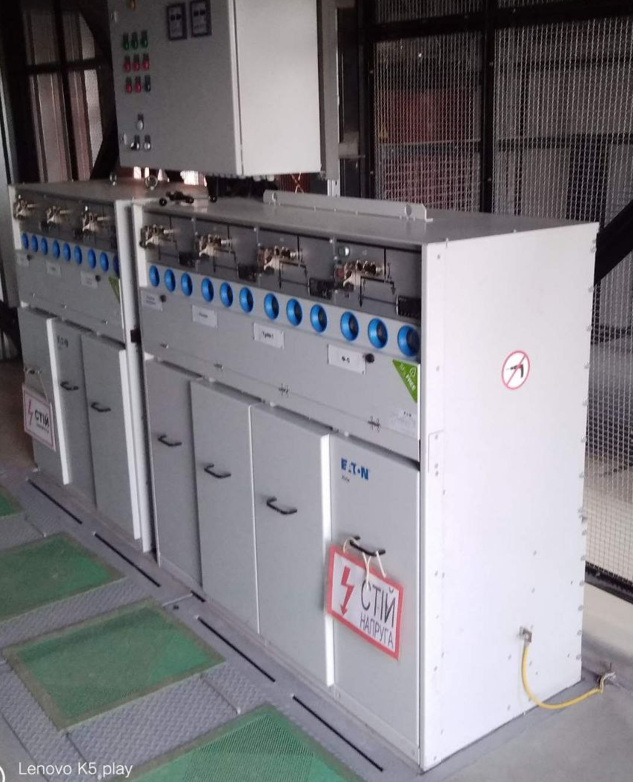
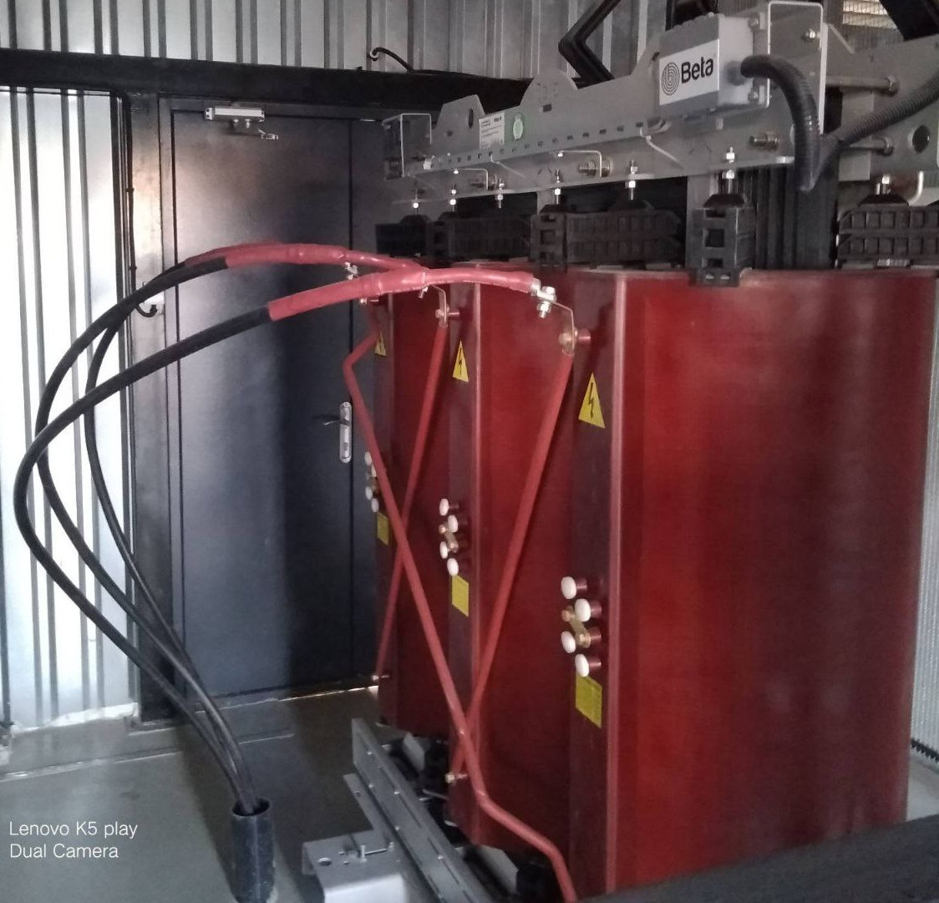
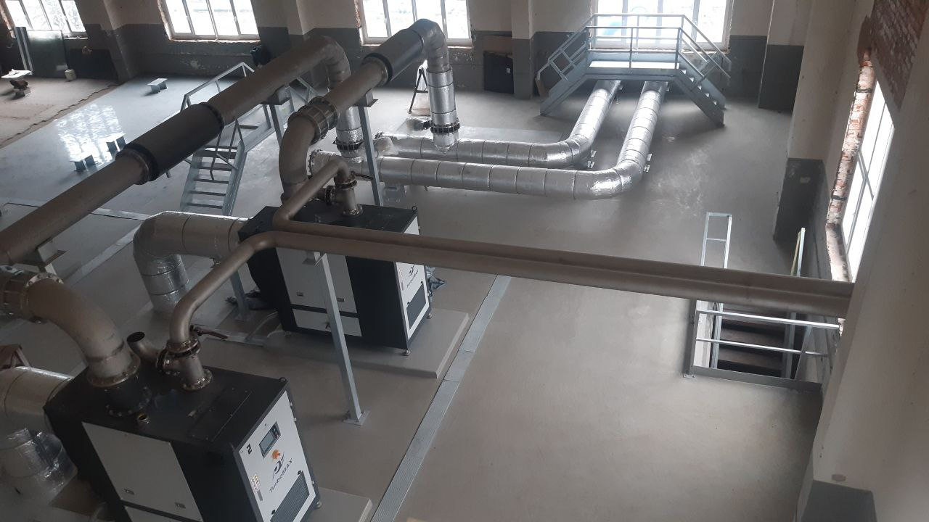
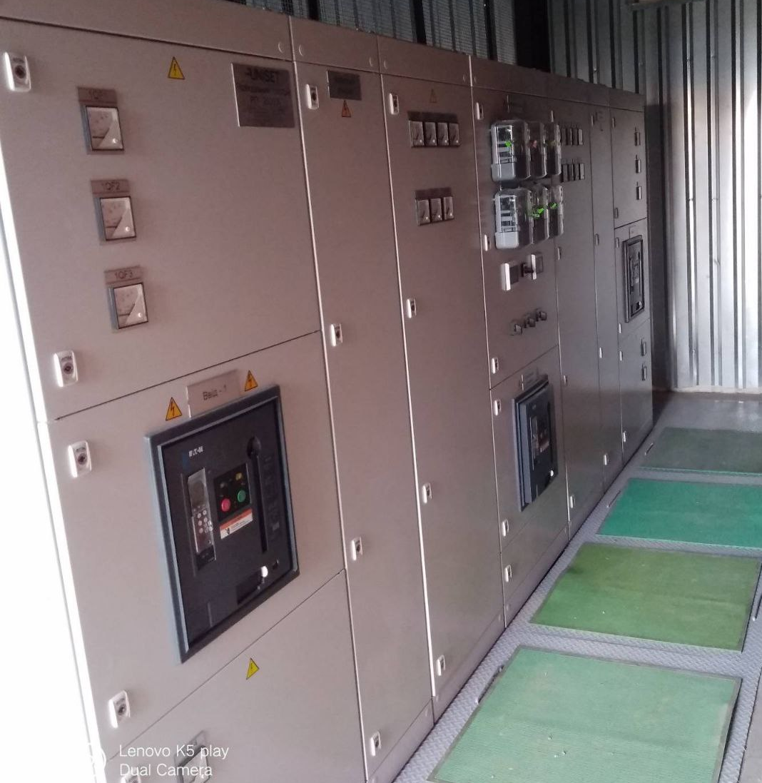
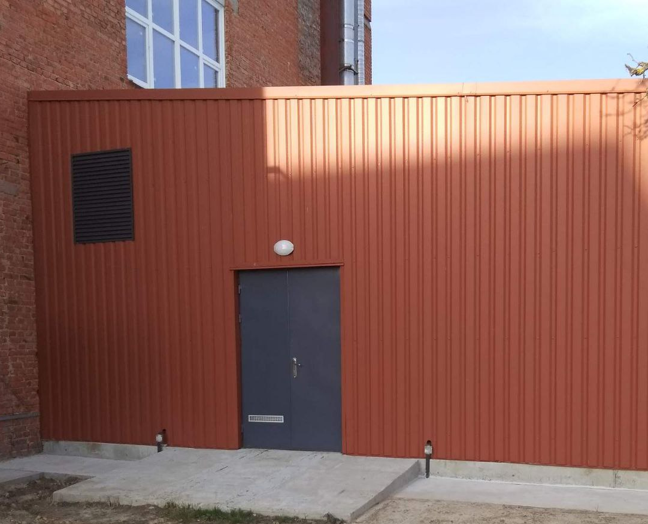
Реконструкція КОС
(І етап – реконструкція системи повітрозабезпечення)
млн грн
Вартість І етапу | 196,0
Витрачено | 89,0
Допомога | 59,0
Водоканал | 30,0
Потреба | 107,0
Турбоповітродувки Sanitaire Turbo Max
200-C060 (6 шт)
Система розподілу ел.ен. 10/0,4kV
device XIRIA Eaton
Трансформатори
TC-1250-10/04IP00 ( 2 шт)
На даний час реконструкція системи повітропостачання виконана на 56%

Slide 10
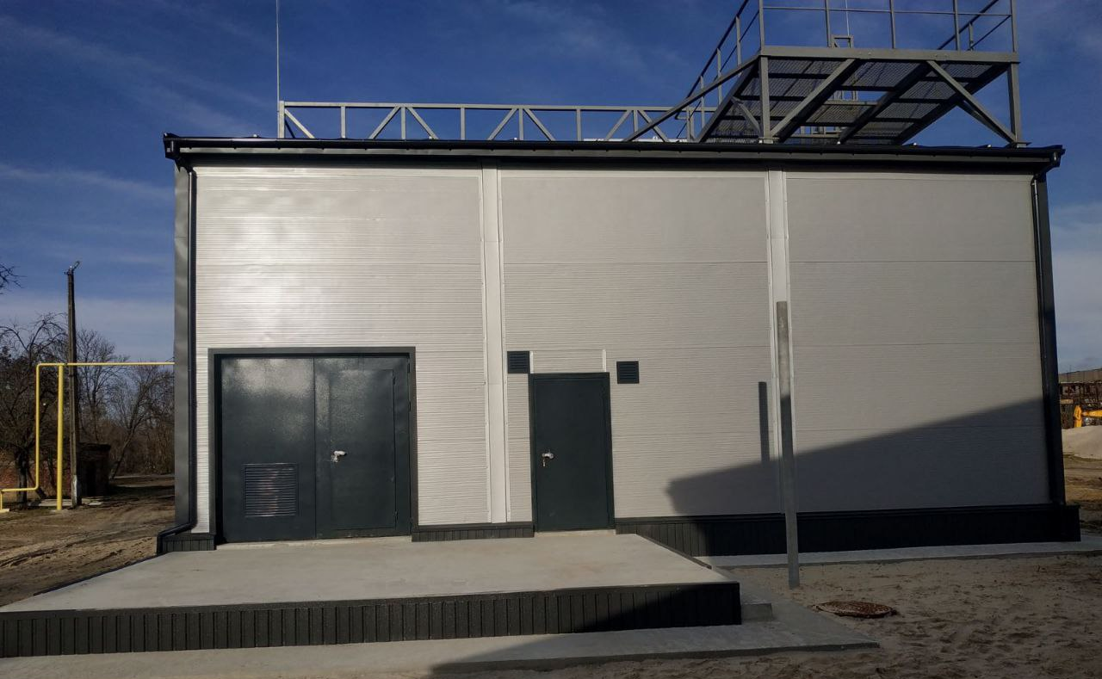
Когенераційна установка - додаткове джерело електро- та теплопостачання
млн грн
Загальна вартість | 45,8
Міжнародна організація з міграції (когенераційна установка Jenbacher потужністю 635 кВт) | 16,6
КП «Чернігівводоканал» (проектна документація, будівельні та пуско-налагоджувальні роботи) | 29,2

Slide 11
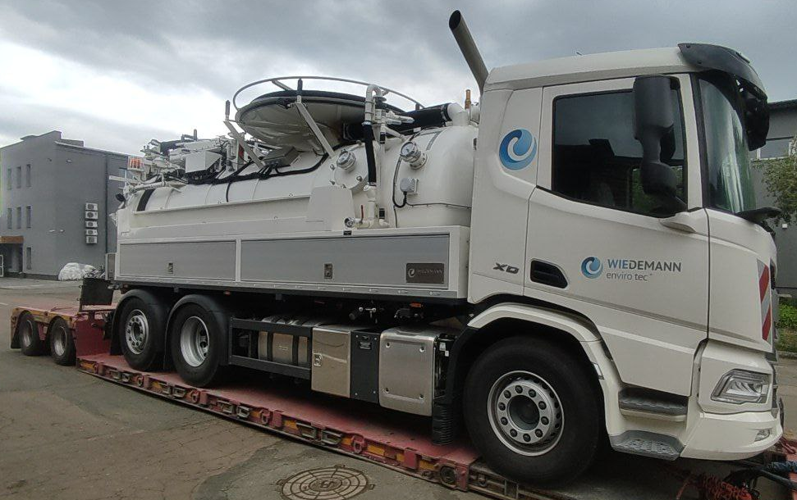
Допомога у придбанні спеціалізованої техніки
Швейцарська агенція з розвитку та співробітництва (SDC) – лабораторія
для діагностики та телеінспекції водопровідних мереж Ø100–800 мм
на базі автомобіля Renault Trafic
з обладнанням ( 8,9 млн грн)
GIZ та Ольденбургська водна асоціація OOWV –багатофункціональний автомобіль для обслуговування каналізаційних мереж, оснащений цистерною 10 м³ для викачки та розмивки мулу (17,6 млн грн)

Slide 12
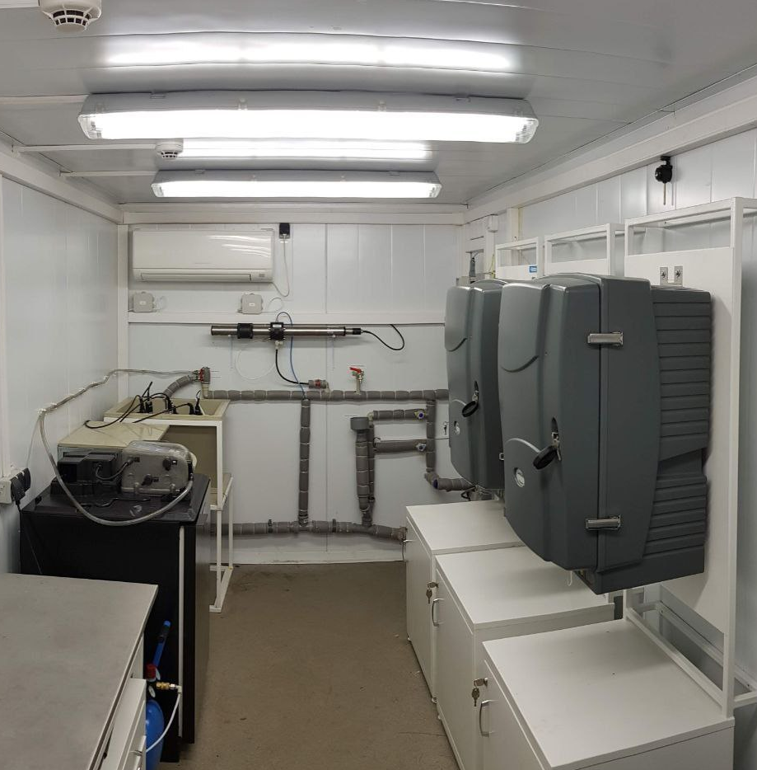
Екологічний проект моніторингу поверхневих вод
Проект реалізується в рамках співпраці з ПРООН в Україні та передбачатиме автоматизований моніторинг стану води у р. Стрижень, що є притокою р. Десна
Вартість закупленого ПРООН обладнання - 9,3 млн грн
- отримання в режимі реального часу інформації про стан води, яка відбирається для водопідготовки та очищення
- відстеження виникнення екологічних ризиків
- встановлення локацій виникнення забруднення
- визначення концентрації забруднюючих речовин

Slide 13
ДЯКУЮ ЗА УВАГУ
Директор
КП «Чернігівводоканал»
Сергій Малявко
smaliavko@water.cn.ua
+380952850001

